Slide 1


Slide 2
Ai pair programmer experience
Use on Projects
Functionality of Results
Quality of Results

Slide 3
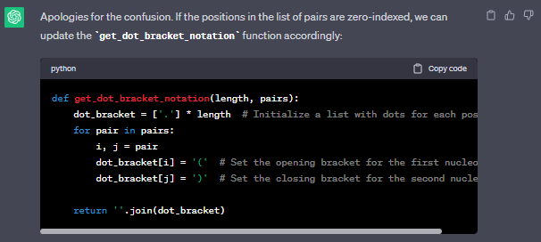
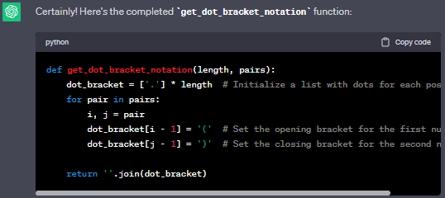
TASK 1
get_dot_bracket_notation(n: int, sorted_pairs)
First Request:
Function name
Arguments
Return value
First Review:
Wrong indexing
Second Request:
Indexes
SUCCESS

Slide 4
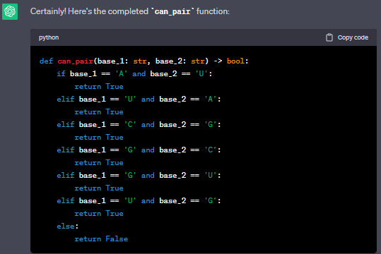
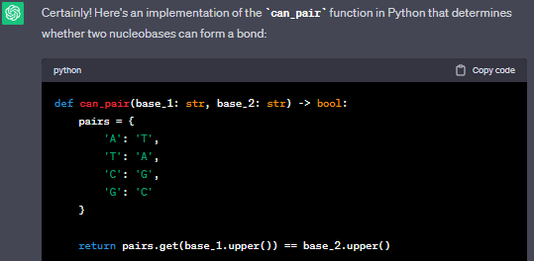
TASK 2.1
can_pair(base_1:str, base_2:str)
First Review:
It’s written for DNA nucleobases
First Review:
Pairs Guanine with Urakil
Notes:
First Request for both: “Complete the function can_pair(base_1:str, base_2:str)->bool which will take 2 nuclabases as arguments and return 1 if they can create a bond or 0 if they cannot.”

Slide 5
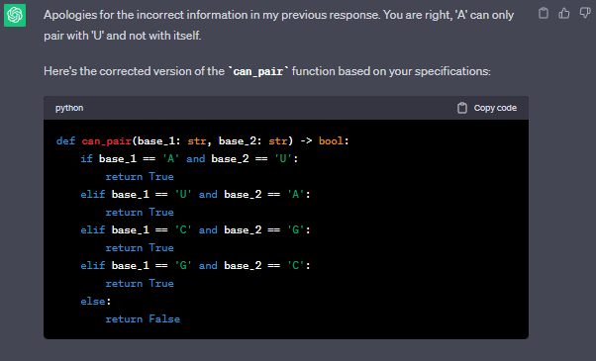

TASK 2.1
can_pair(base_1:str, base_2:str)
Result after 10-12 requests:
Ignores:
Notes:
After Requests like:
“Check your function for mistake.”
“Which lines were wrong then?”
“If before we define the function can_pair(base_1:str, base_2:str)->bool there is the following block of code, how should the function be written? Valid_pairs = …”
Problem -> Ignores fully the global list, which was given, with the two sets of valid pairings.

Slide 6




CONCLUSION #1
SIMPLE FUNCTIONS
WARNING: CODE RUNS SUCCESSFULLY ≠ OPTIMIZED CODE
Notes:
Για απλές συναρτήσεις το ChatGPT είναι ικανό να καταλήξει σε λειτουργικό αποτέλεσμα απλά στέλνοντας μία οδηγία, παίρνοντας την απάντηση και αναλύοντας την. Αν δεν τρέχει ο κώδικας με τα επιθυμητά αποτελέσματα στέλνουμε μία νέα οδηγία με διορθώσεις για τον προηγούμενο κώδικα.
Αν τρέχει ο κώδικας δεν σημαίνει ότι η λύση που δόθηκε είναι η βέλτιστη δυνατή, ούτε καν ότι την πλησιάζει.

Slide 7
PROBLEMS
SIMPLE FUNCTIONS
Memory
Ignore/Forget previous messages
Consistency
Same question ≠ Same answer
Firmness
Never stand for its answer
Initiative
Ignores key parts if they don’t fit for it
Mistakes
Makes elementary mistakes
Notes:
Memory
Μετά από μερικά μηνύματα αρχίζει να αγνοεί προηγούμενες οδηγίες. Αν του γίνει παρατήρηση ορισμένες φορές ζητάει να του ξαναδοθούν.
Consistency
Αν, σε νέα συζήτηση κάθε φορά, κάνω την ίδια ερώτηση για την δημιουργία συνάρτησης μπορεί να πάρω δύο αρκετά διαφορετικές απαντήσεις.
Firmness
Αν, αφού μου δώσει μία συνάρτηση, ρωτήσω αν δουλεύει, απλά την διορθώνει χωρίς να κάνει κάποιον έλεγχο.
Initiative
Αρκετές φορές σε απάντηση σε μήνυμα αγνοεί κάποιες από τις απαιτήσεις που του έγιναν γιατί διευκολύνεται να δώσει απάντηση.
Mistakes
Κάποιες φορές κάνει πολύ σοβαρά σφάλματα. Πχ G-U

Slide 8
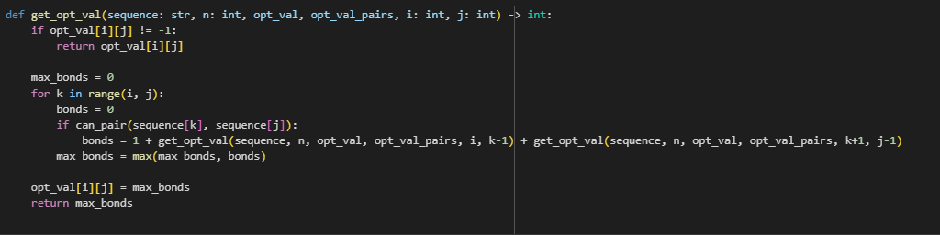
TASK 2.2
get_opt_val(sequence:str, n:int, opt_val, opt_val_pairs, i:int, j:int)
First Request:
Function name
Arguments (sequence, n, opt_val, i, j)
Return
First Review:
Minimum difference of 4 nucleobases
Eliminate crossing pairs
Does not find all pairs
Notes:
First Request: “Next function is get_opt_val(sequence:str, n:int, opt_val, opt_val_pairs, i:int, j:int)->int . Sequence will be a string with a RNA sequence, n will the length of the sequence, opt_val will be an array that will have the biggest possible number of bonds between nucleobases of the sequence from the kth nucleobasis to the zth nucleobasis where k is the index of the row and z the index of the column. i and j will be the index of the starting nucleobasis and j of the finishing nucleobasis.
I want you to complete the function in order to find the biggest possible number of bonds for the sequence from the i nucleobasis to the j nucleobasis and put in the position i,j of the array opt_val.”
First Review: It checks if k-th and j-th can pair and adds the right part and left part.
Problem 1 -> Μεγεθύνεται λόγω της αναδρομικής φύσης της συνάρτησης

Slide 9
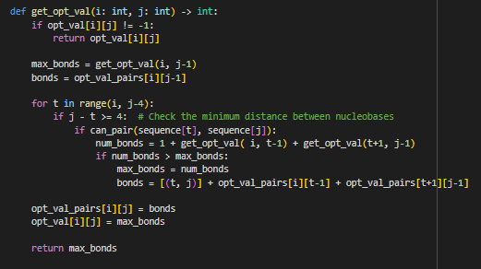
TASK 2.2
get_opt_val(sequence:str, n:int, opt_val, opt_val_pairs, i:int, j:int)
After Many Requests (no fixes)
The pseudo-command was given in order to receive the best result.
Notes:
Δεν λειτουργεί για όλες τις ακολουθίες. Σε ορισμένες εμφανίζει νουκλεοτίδιο σε 2 δεσμούς + Crossing
First Review:
It checks if k-th and j-th can pair and adds the right part and left part.
Does not work extactly how I want

Slide 10
CONCLUSION #2
GENERALLY
ANALYZE CODE
REVIEW CODE
CREATE PART OF CODE
SUGGEST IDEAS
GIVE SOURCES
Notes:
Analyze
Στη συγκεκριμένη εργασία προσπάθησα να οδηγήσω το ChatGPT στην λύση, οπότε αν του έδινα έτοιμη την λύση θα χανόταν το νόημα.
Δοκίμασα σε διαφορετική εργασία να του δώσω κομμάτι του δικού μου κώδικα. Εκεί ήταν σε θέση να τον αναλύσει και να μου δώσει μία εξήγηση για το τι κάνει.
Review
Αν υπήρχε λάθος στον κώδικα μου ήταν σε θέσει να μου το αναφέρει και έκανε μία προσπάθεια να το διορθώσει.
Create part of code
Σε περιπτώσεις που είχα την δυνατότητα λόγω μεγάλης έκτασης προβλημάτων, μπορούσα να ζητήσω κάτι πολύ απλό και να πάρω μία υλοποίηση και να την τροποποιήσω στα δικά μου μέτρα.
Suggest Ideas & Sources
Σε κώδικα στον οποίο παρατηρείς κάποια αδυναμία μπορείς να του ζητήσεις προτάσεις βελτίωσης, όχι μόνο σε κώδικα, αλλά και θεωρητικές. Σε αυτή την περίπτωση μπορείς να του ζητήσεις και πηγές για να μελετήσεις τις βελτιώσεις ή τον αλγόριθμο που σου προτείνει.

Slide 11




CONCLUSION #2
GENERALLY
SOLUTION
“SUPERTOOL”

Slide 12

Σας Ευχαριστω
Ιατρου κωνσταντινοσ 58071

